Slide 1

Государственное автономное профессиональное образовательное учреждение Краснодарского края «Новороссийский колледж строительства и экономики»
(ГАПОУ КК «НКСЭ»)
Презентация на тему:
Представление о технических и программных средствах телекоммуникационных технологий.

Slide 2
План работы:
Познакомиться с телекоммуникационными технологиями
Разобрать сетевые ресурсы
Разобрать типы протоколов

Slide 3

Технология – это совокупность производственных методов и процессов в определённой отрасли производства, а также научное описание способов производства.
Информационные и коммуникационные технологии — это совокупность методов, устройств и производственных процессов, используемых обществом для сбора, хранения, обработки и распространения информации.

Slide 4
Основные определения
Коммуникация – процесс, путь и средства передачи объекта, информации с одного места на другое. Телекоммуникация – дальняя, дистанционная связь и дистанционная передача всех форм информации, включая данные, голос, видео и т.п., между компьютерами по линиям связи различных видов.
Телематика – новая научно-техническая дисциплина, предметом которой являются методы и средства передачи информации на расстояния, существенно превышающие линейные размеры площади, занимаемой участниками связи.

Slide 5
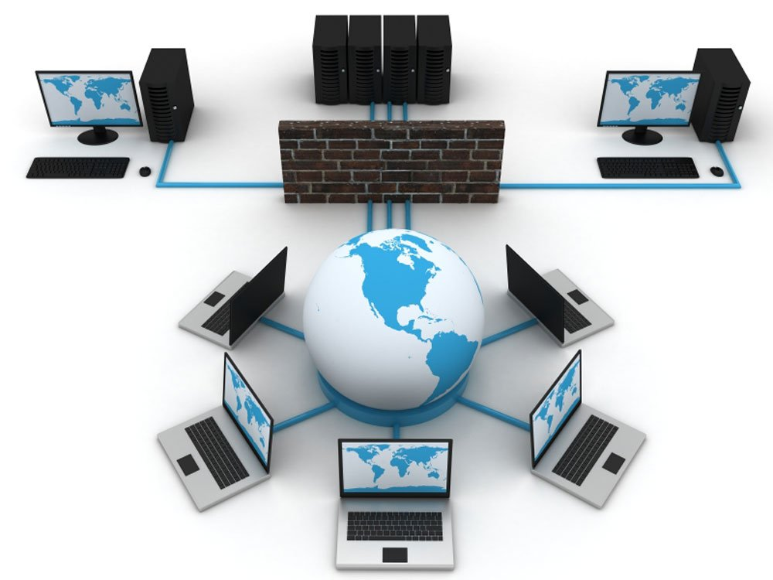
Сетевые ресурсы
Современные телекоммуникационные технологии основаны на использовании информационных сетей. Эти технологии характеризуются не только применением компьютеров, но и активным вовлечением в информационный процесс конечных пользователей-непрофессионалов, возможностью доступа к общим ресурсам компьютерных сетей.
Сетевые ресурсы бывают трёх типов:
Аппаратные;
Информационные;
Программные.

Slide 6
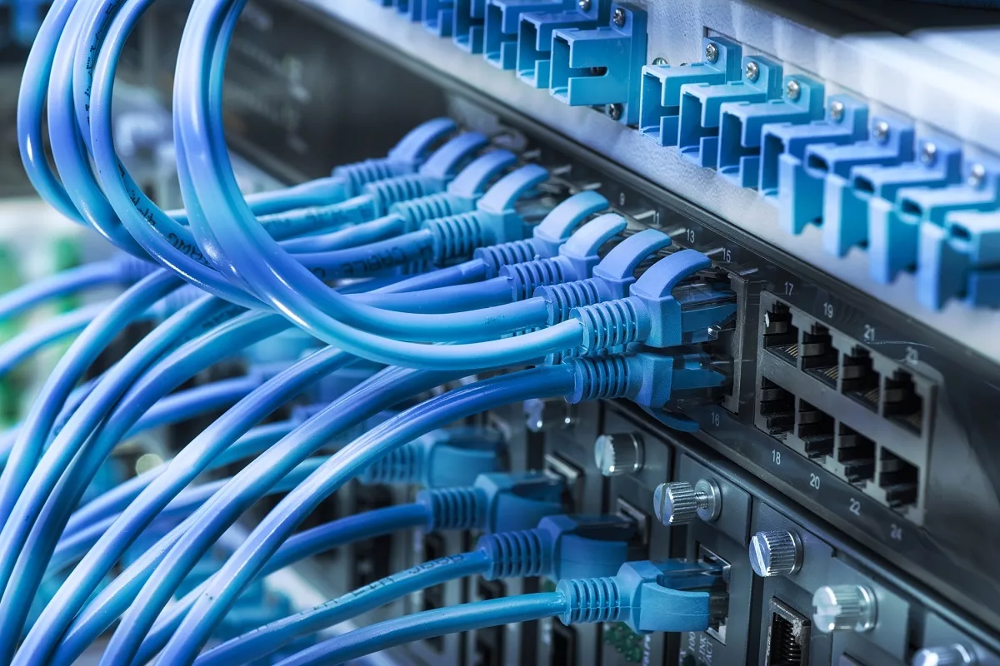
Телекоммуникационная вычислительная сеть
Телекоммуникационная вычислительная сеть – это сеть обмена и распределённой обработки информации; средства передачи и обработки информации ориентированы в ней на коллективное использование общественных ресурсов – аппаратных, информационных, программных.

Slide 7
С появлением телекоммуникационных сетей удалось разрешить две очень важные проблемы:
Обеспечение неограниченного доступа к ресурсам сети пользователей независимо от их территориального расположения;
Возможность оперативного перемещения больших массивов информации на любые расстояния, позволяющая своевременно получать данные для принятия тех или иных решений.

Slide 8

Телекоммуникационная вычислительная сеть
Принципиальное значение имеют следующие обстоятельства:
Компьютеры, находящиеся в составе разных сетей, связываются между собой автоматически (в этом заключается сущность протекающих в сети процессов);
Каждый компьютер сети должен быть приспособлен как для работы в автономном режиме под управлением своей операционной системы (ОС), так и для работы в качестве составного звена сети;
Каналы связи могут быть разнообразными — от телефонных до оптоволоконных и спутниковых.

Slide 9
Типы протоколов
Транспортный протокол ТСР (transmission control protocol) – управляет передачей данных на транспортном уровне.
Протоколы маршрутизации (IP, ISMP, RIP) – обрабатывают адресацию данных, определяют пути и обеспечивают передачу данных на сетевом уровне.
Протоколы поддержки сетевого адреса DNS (domain name system), ARP (address resolution protocol).
Протоколы прикладных сервисов FTP, Telnet, HTTP и т.д.

Slide 10
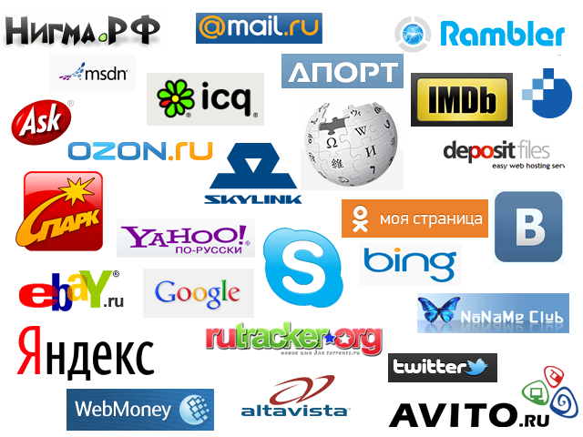
Сервисы сети Internet
Информационные услуги: поиск и просмотр текстовой и мультимедийной информации по вопросам, интересующим абонентов;
Консультационные услуги: консультации по информационному и программному обеспечению сети; консультации по технологии использования общесетевых ресурсов; обучение навыкам работы с компьютером.
Технические услуги: установка программного обеспечения, установка и тестирование модемов.
Коммерческие услуги.
Переговоры в режиме on-line.
Рекламные услуги.

Slide 11
Программное обеспечение телекоммуникационных технологий
Сервис — это пара программ, взаимодействующих
между собой согласно определенным правилам, называемым протоколами.
Чтобы воспользоваться какой-то из служб Интернета, необходимо
установить на компьютере программу, способную работать по протоколу данной службы. Такие программы называют клиентскими или просто клиентами.

Slide 12
Способы и скоростные характеристики подключения
Провайдер – организация, предоставляющая услуги доступа к Интернету и иные связанные с Интернетом услуги.
В число предоставляемых Интернет-провайдером услуг могут входить:
Доступ в Интернет по коммутируемым и выделенным каналам;
Выделение дискового пространства для хранения и обеспечения работы сайтов (хостинг);
Поддержка работы почтовых ящиков или виртуального почтового сервера;
Резервирование данных и другие.

Slide 13
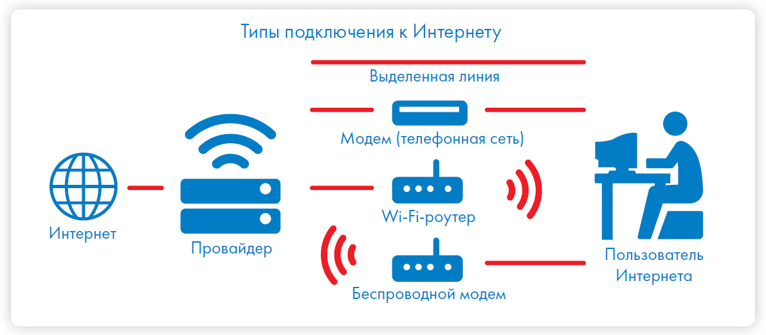
Способы подключения к Интернет
Самыми распространенными способами подключения к Интернету являются:
Модемное соединение (коммутируемый доступ) – Dial-Up, ADSL
Соединение по выделенной линии (оптоволокно и т.д.)
GPRS-доступ (через сотовый телефон)
Wi-Fi
Спутниковый интернет
Прямое соединение
Все они отличаются друг от друга принципом работы, скоростью передачи данных, надежностью, сложностью настройки оборудования и, конечно же, ценой.

Slide 14
Список литературы:
Берлин А. Н. Телекоммуникационные сети и устройства; Интернет-университет информационных технологий, Бином. Лаборатория знаний - Москва, 2014. - 320 c.
Гордиенко В. Н., Тверецкий М. С. Многоканальные телекоммуникационные системы; Горячая Линия - Телеком - , 2013. - 396 c.
Ершов В. А., Кузнецов Н. А. Мультисервисные телекоммуникационные сети; МГТУ им. Н. Э. Баумана - Москва, 2012. - 432 c.
Катунин Г. П., Мамчев Г. В., Попантонопуло В. Н., Шувалов В. П. Телекоммуникационные системы и сети. Том 2. Радиосвязь, радиовещание, телевидение. Учебное пособие; Горячая Линия - Телеком - , 2012. - 672 c.

Slide 15
Вопросы по теме:
1. Браузер - это
2. Поиск информации в Интернете по ключевым словам предполагает
3. Глобальная компьютерная сеть - это
4. Почтовый адрес включает в себя
5. WWW.yandex.ru - это
6. Модем - это
7. Модем обеспечивает
8. Электронная почта позволяет передавать

Slide 16
Спасибо за внимание!

